Slide 1
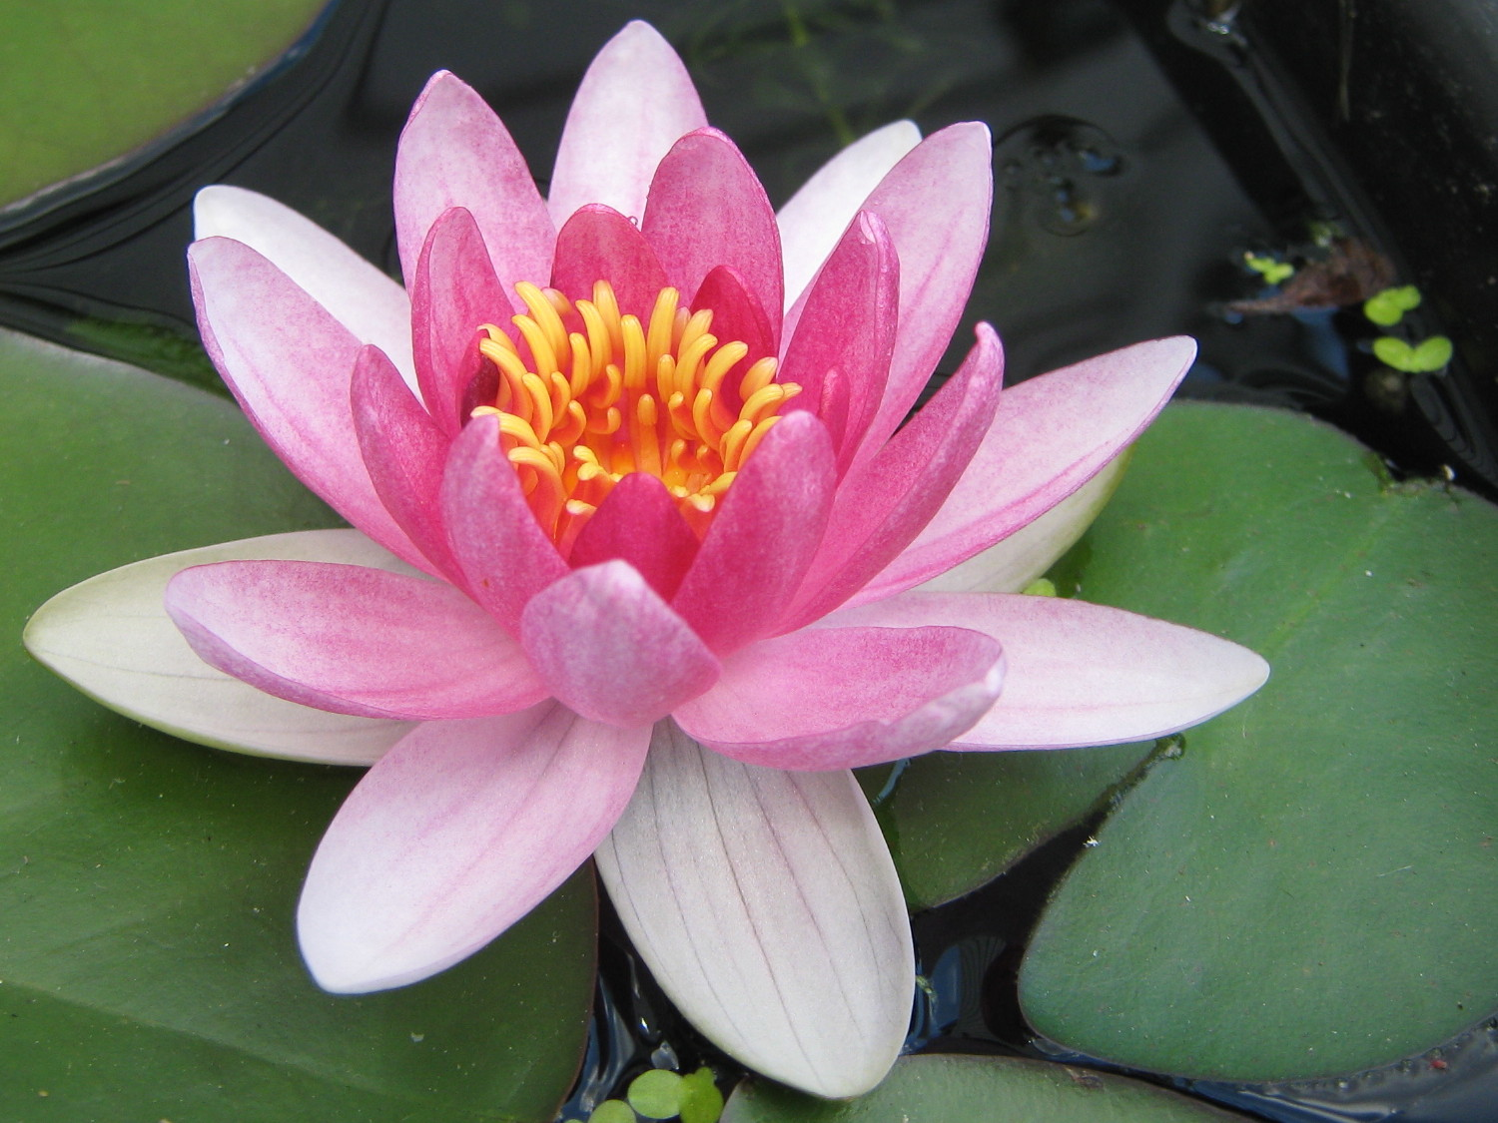
স্বাগতম

Slide 2
wejøvj †nv‡mb
cÖavb wkÿK
Kmev

Slide 3
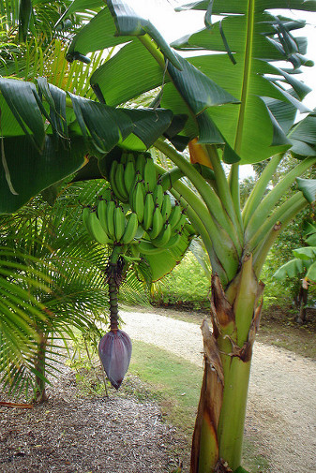
শ্রেণিঃ২য়
বিষয়ঃ পরিবেশ পরিচিতি (প্রাঃ বিজ্ঞান)
পাঠঃ উদ্ভিদ
সময়ঃ ৩০ মিনিট
09.03.2021

Slide 4
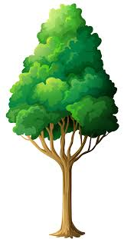
পাঠের শিখনফল
পর্যবেক্ষণের মাধ্যমে নিকট পরিবেশের
উদ্ভিদের নাম বলতে পারবে ।

Slide 5
আবেগ সৃষ্টি

Slide 6
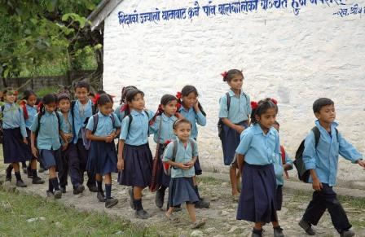

Slide 7
গাছপালা
কলা
আম
গোলাপ
শিম
কাঠ
লেবু
খেজুর
কাঁঠাল
লিচু

Slide 8
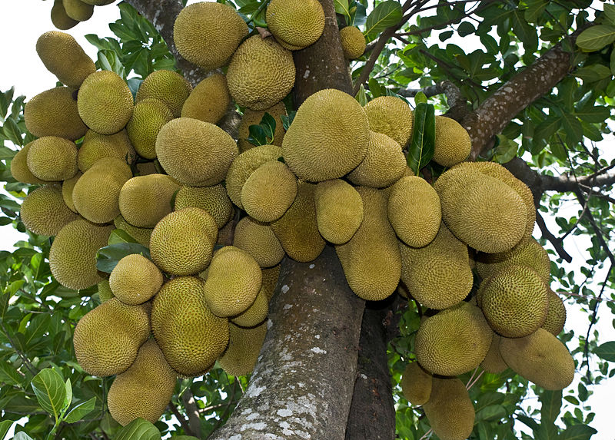
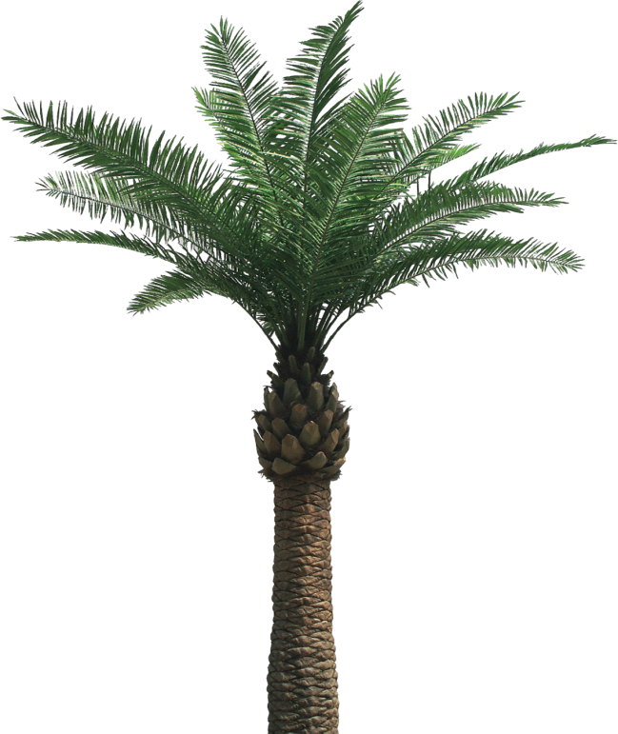
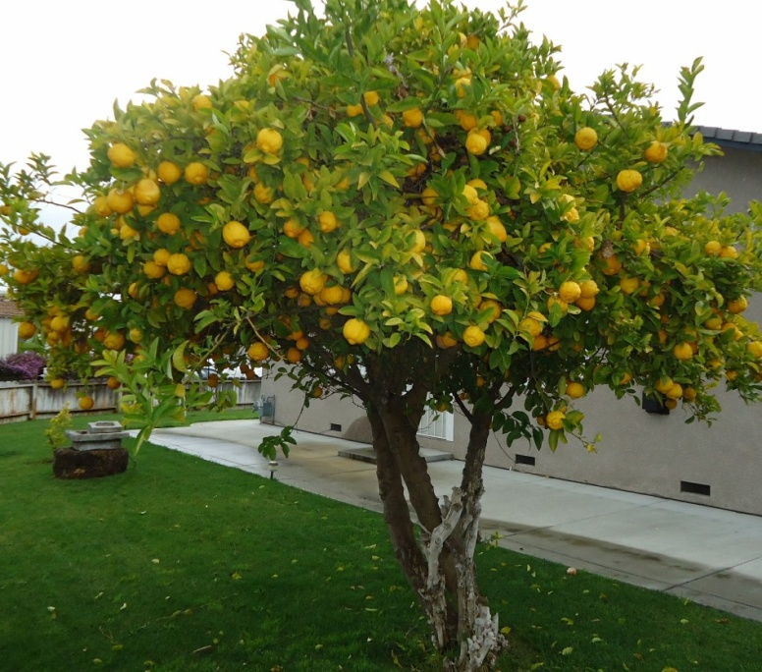

Slide 9
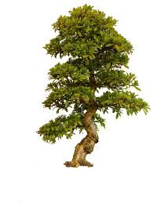
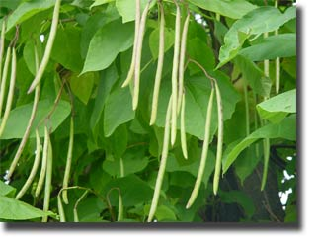
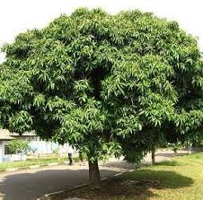
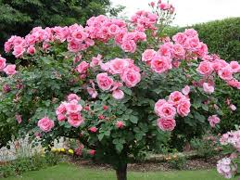

Slide 10
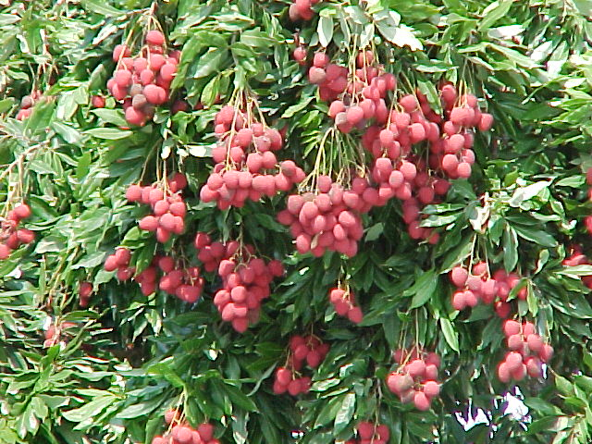
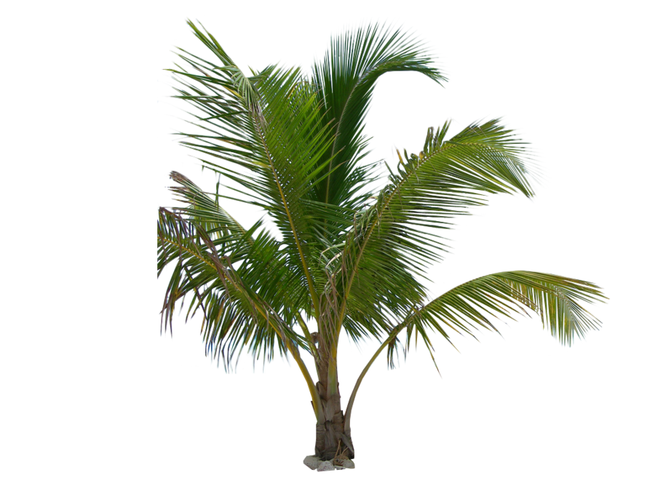

Slide 11
বড় ছোট ধারণা

Slide 14
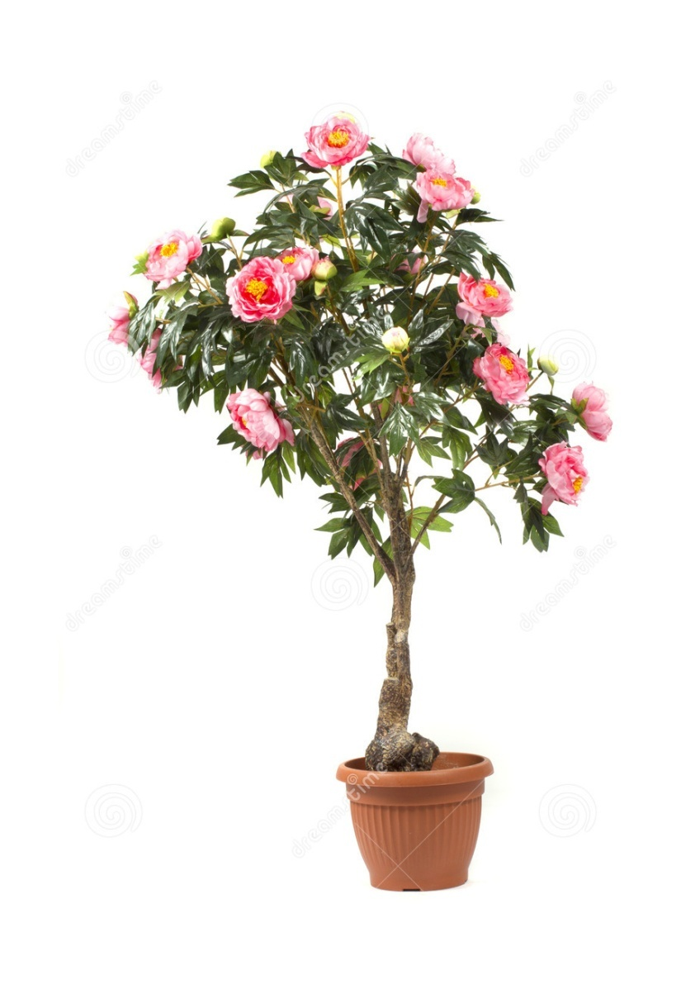

Slide 15
মূল্যায়ন
দলঃ গোলাপ
৫টি ছোট গাছের নাম বল ।
দলঃ কমলা
৫টি বড় গাছের নাম বল

Slide 16
ধন্যবাদ

